Slide 1
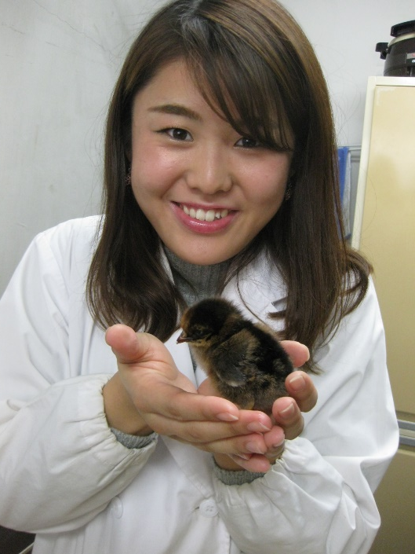
中田先生、○○○○！
題名、写真を含めて自由なコメント、レイアウトで作成してください。
中田先生との思い出は・・・○○○○○○○○○○○○○○○○○○○ ○○○○○○○ ○○○○○○○
文字はこの赤線を超えないようにしてください。
(PDF化する際は赤線を削除してください）
生まれました♡
卒業年度、氏名を入れてください。
平成３０年度修士卒 ○○○○

